Slide 1
Ogorje
Donje Ogorje

Slide 2
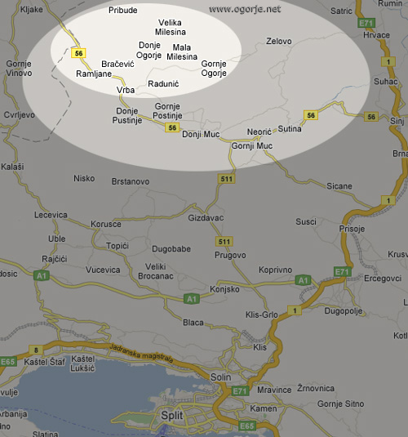
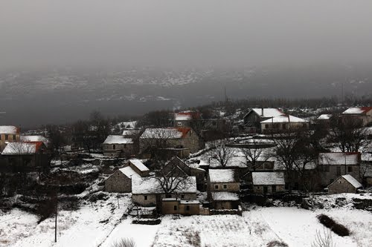
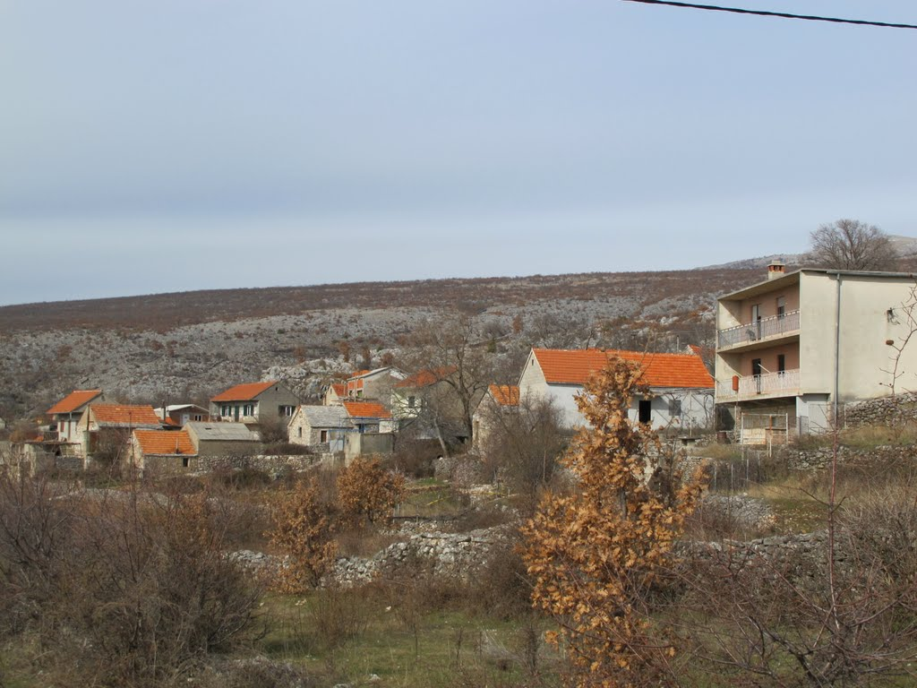
o
Donje Ogorje se proteže od planine Svilaje do Muća i graniči sa Gornjim Ogorjem na istoku i s Bračevićem na zapadu. U Donje Ogorje spadaju zaseoci: Biuci, Rađe, Elezi, Runtići i Kapitanovići.

Slide 3
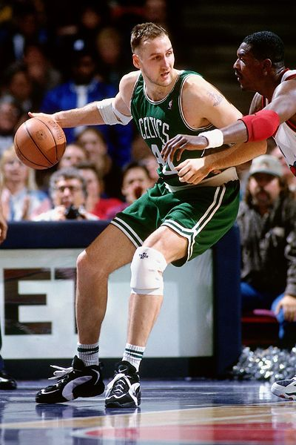
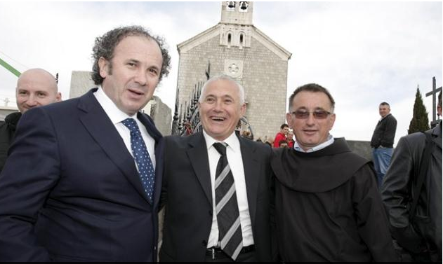
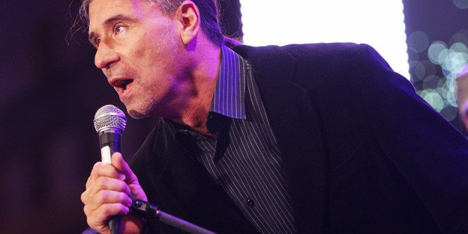
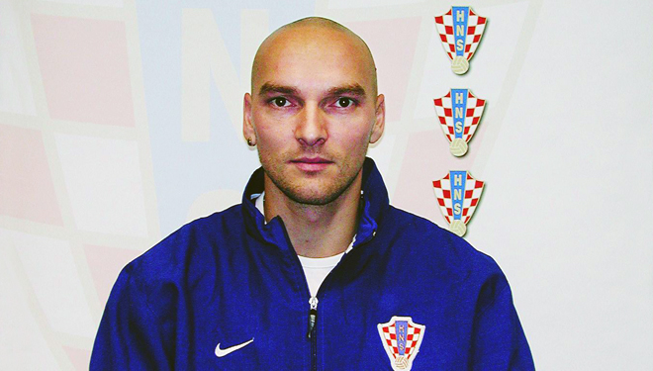
Poznati iz Ogorja
Iako se Split ponosi činjenicom da je svijetu dao mnogo slavnih i znamenitih osoba, nije tajna da mnogi od njih imaju podrijeklo u Zagori.
Među poznate Ogorane spadaju: Dino Rađa, Goran Karan, Ivica Mornar, Senka Bulić i bivši splitski gradonačelnik Željko Kerum.

Slide 4
Gornje Ogorje
Ovo je stara područna škola u Gornjem Ogorju. Zatvorena je prije 30 godina zbog nedostatka djece. Moja je prabaka radila u ovoj školi kao čistačica. Moj otac je išao u 3. i 4. razred u ovu školu.

Slide 5
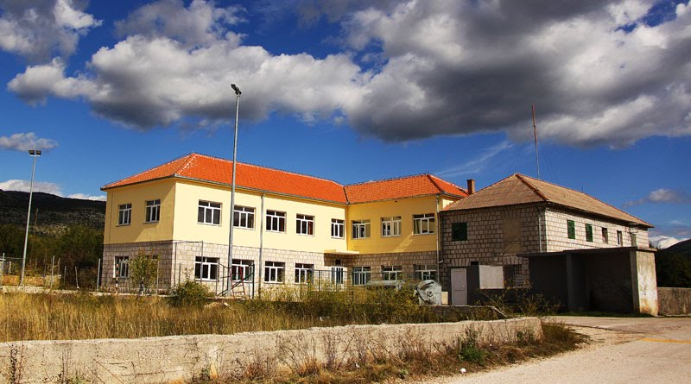
Naše škole
Ovo je naša područna škola u Donjem Ogorju ona obuhvaća djecu iz zaseoka: Kapitanovići, Leskuri, Elezi, Kerumi, Milešina, Bacelji i Pribude. Prije je bilo više škola, a sada je samo jedna za sve zaseoke.
Osnovna škola braće Radića Bračević od petog do osmog razreda obuhvaća djecu iz zaseoka: Donje Postinje, Crivac, Ramljane i Vrba. To je naša matična škola.

Slide 6
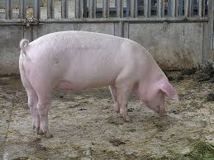
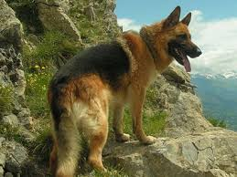
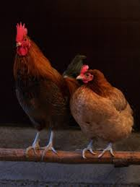
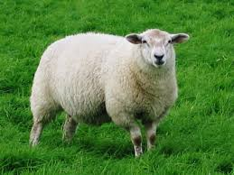
Domaće životinje
U svim selima od životinja imamo: krave, svinje, pse, koze, ovce, kokoši i konje. U Ogorju se nalaze konjički klubovi: Javor i Split.

Slide 7
Crkva svetog Jure
Župna crkva sv. Jurja mučenika izgrađena g. 1855., kako je uklesano na apsidi. Crkva je kamena i visoka građevina u neoromanici. U crkvi ima staro drveno raspelo, a izvezeni i teško oštećeni lik sv. Jurja iz te crkve čuva se u franjevačkom muzeju u Sinju.
Stara crkva sv. Jurja mučenika u Ogorju izgrađena je odmah nakon oslobođenja od Turaka na mjestu stare ruševne crkvice

Slide 8
Zabavljanje djece u Ogorju
Mi se zabavljamo igrajući nogomet. Kada je lijep dan okupimo se i igramo nogomet. Ljeti se okupimo oko 19.00 sati i igramo do 23.30 sati. Osim nogometom mi se zabavljamo i rukometom i košarkom. Dok traje škola okupljamo se samo nedjeljom u selu.

Slide 9
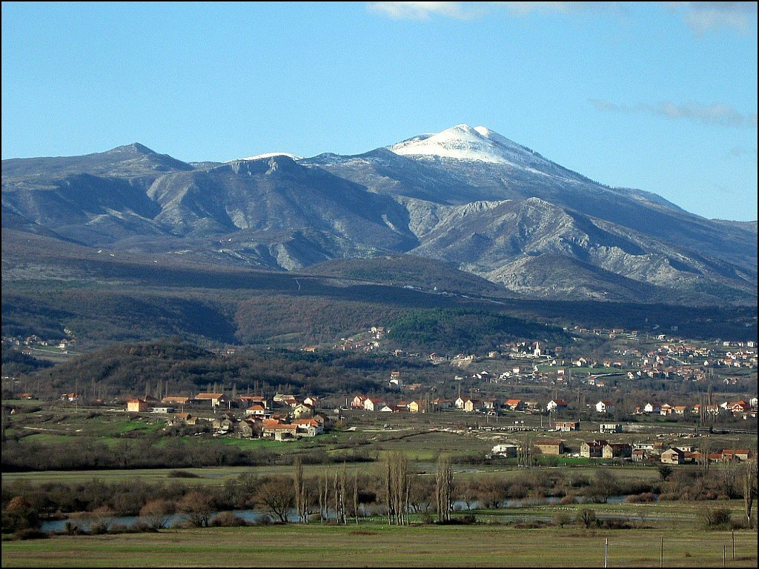
Planina Svilaja
Najviši je južni vrh Svilaje (Bat) 1508 m iznad Ogorja.
Po istraženosti Svilaja još spada među slabo poznate hrvatske planine i donekle je poznat samo njezin viši najjužniji dio do glavnog vrha. Ostali najveći dio srednje i sjeverne Svilaje ostao je skoro nepoznat planinarima i istraživačima, osim lokalnim pastirima iz okolnih naselja

Slide 10
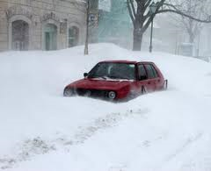
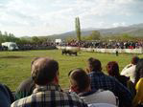
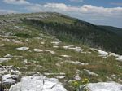
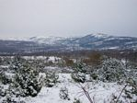
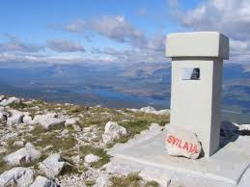
PREDNOSTI I NEDOSTATCI ŽIVOTA U OGORJU
Prednosti života u Ogorju su što je naše mjesto ekološki potpuno čisto. Priroda nam je predivna, zrak nam je čist i pravo je veselje dane provoditi u ovakvoj prirodi. Svi se bavimo uzgojem ekološke hrane za svoje potrebe, a male viškove prodajemo. Kada je lijepo vrijeme dane provodimo šetnjom i igrom u prirodi. Zimi idemo na sanjkanje na Svilaju jer ima dosta snijega. Nedostatci života u Ogorju su to što nemamo sportske dvorane i nekih većih zatvorenih prostora gdje bi se mogli zabavljati kada je kiša i loše vrijeme. Slabo smo povezani sa Splitom imamo samo nekoliko autobusnih linija pa nam je i odlazak u srednju školu jako otežan jer izgubimo cijeli dan. Naše mjesto je slabo razvijeno nema radnih mjesta pa je velika većina stanovništva odselila u Split i druga mjesta u potrazi za poslom.

Slide 11
Izradio: Ante Kapitanović, 7. razred OŠ braće Radića, Bračević – PŠ Donje Ogorje Šk. god. 2014./2015.

